Slide 1
Cours de biologie cellulaire 1ère Année
Partie I
Organisation fonctionnelle de la cellule eucaryote
Chap-2 : Le réseau membranaire intracellulaire
N. LAURENT

Slide 2
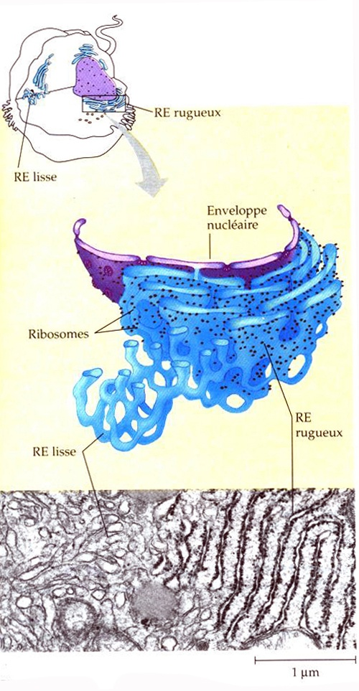
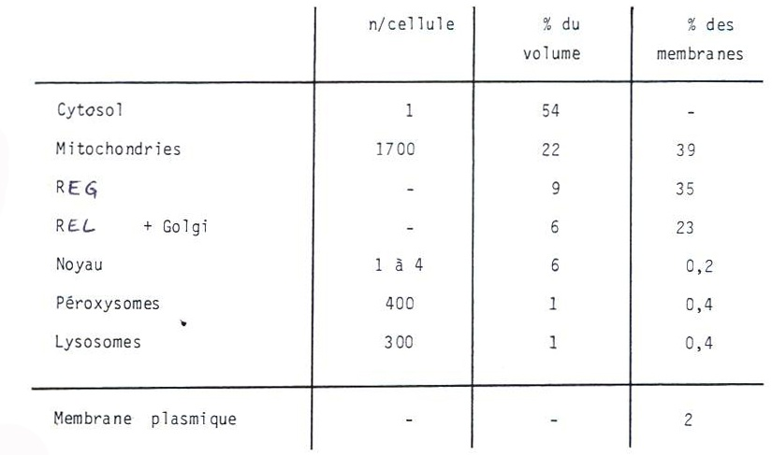
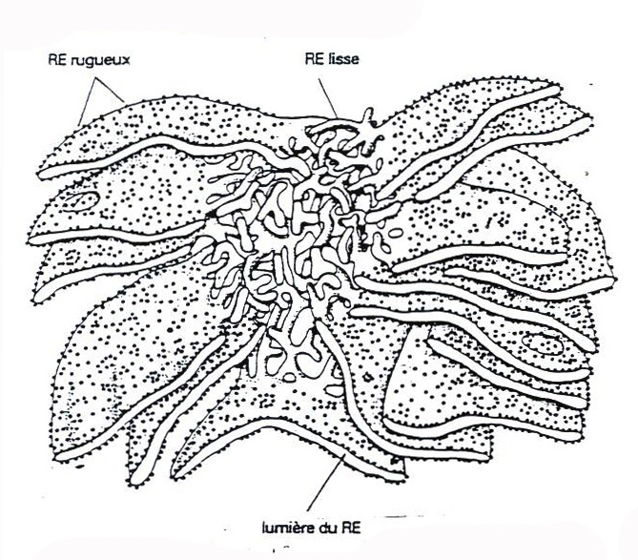
_ a
Fig 29: Importance relative des différents compartiments cellulaires (pour un hépatocyte)
_ a
_ b
Fig 30: Les deux aspects du RE _ a: représentation schématique du REG et du REL_b: observation du REG et du REL sur une coupe d’hépatocyte au TEM.

Slide 3
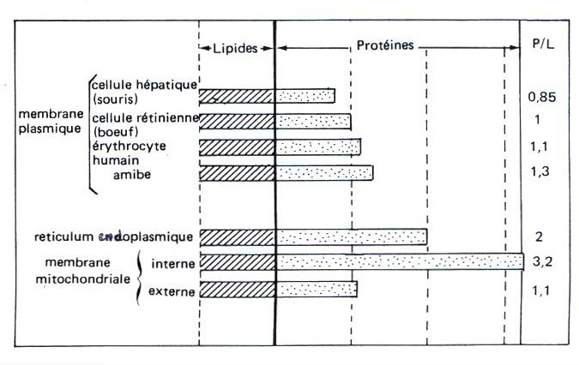
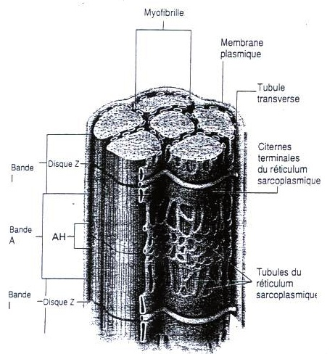
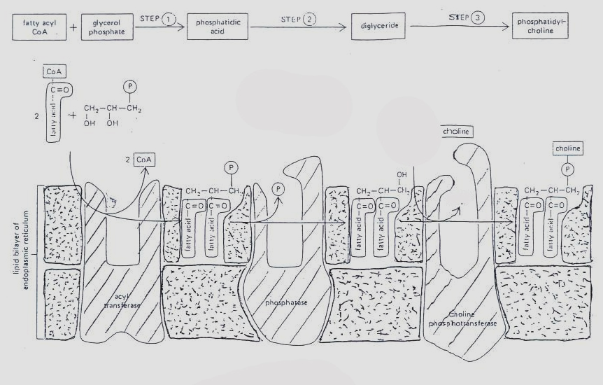
Fig 31: Rapport entre lipides et protéines (en poids) dans différentes membranes biologiques
Fig 33: Importance du développement du REL dans une cellule musculaire , sous la forme de réticulum sarcoplasmique
Fig 32: Synthèse de la phosphatidylcholine dans le REL, les réactions sont catalysée sur la face cytosolique par des enzymes liées à la membrane et les lipides intermédiaires diffusent rapidement dans la bicouche d’une enzyme à l’autre

Slide 4
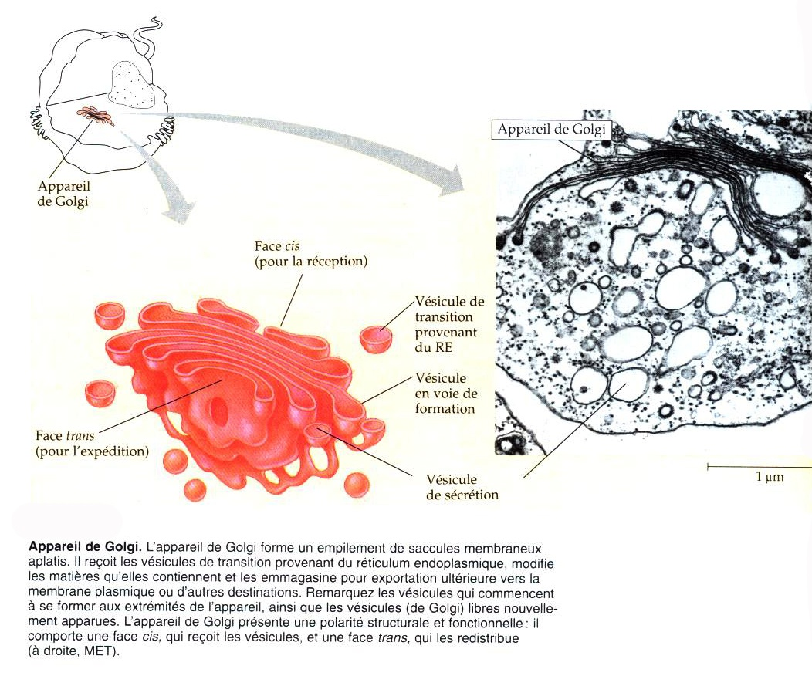
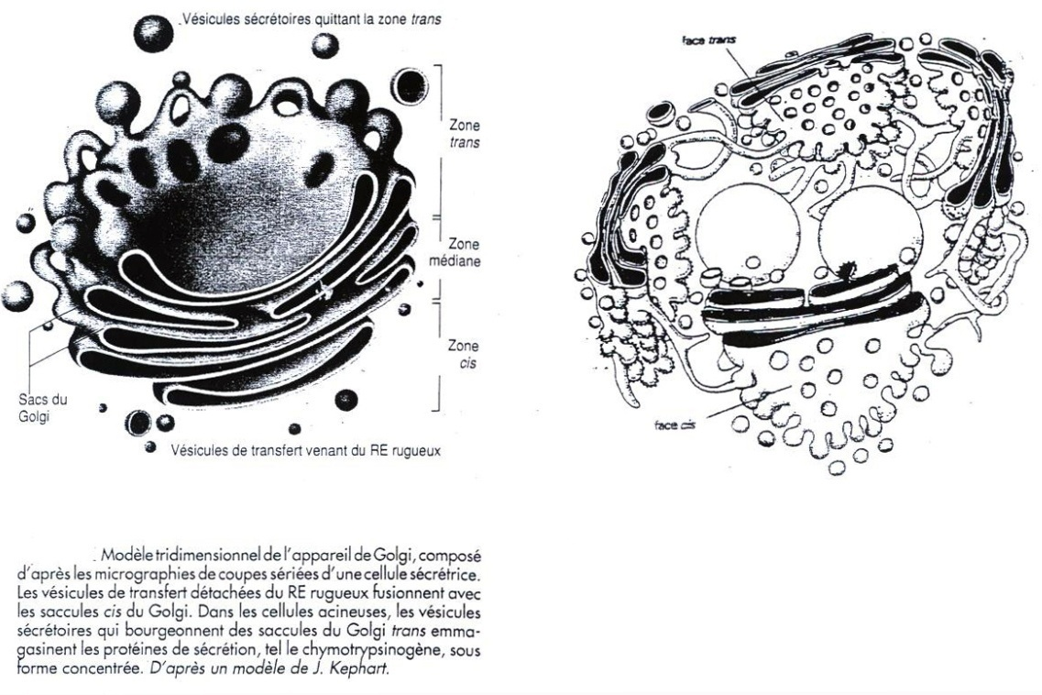
Fig 34: L’appareil de golgi
Fig 35: Représentations schématiques de dictyosomes

Slide 5
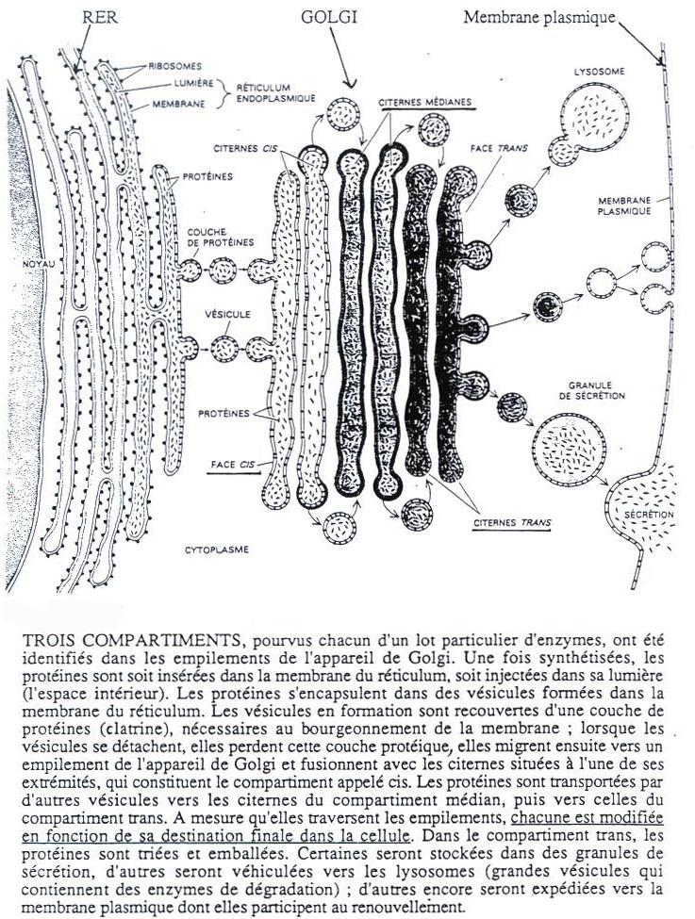
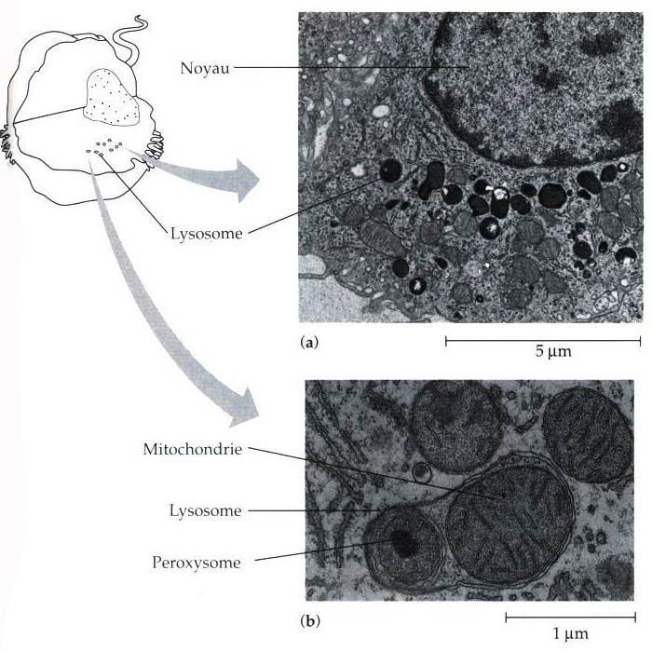
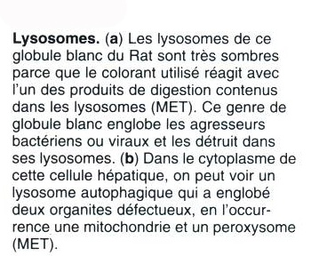
Fig 37
Fig 36

Slide 6
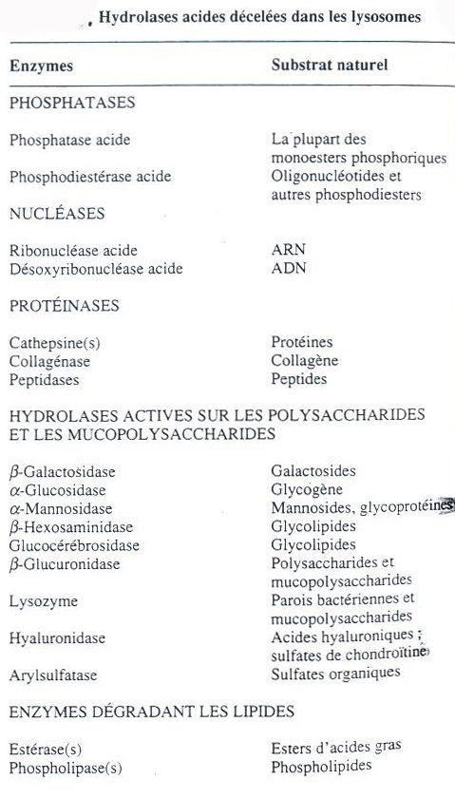
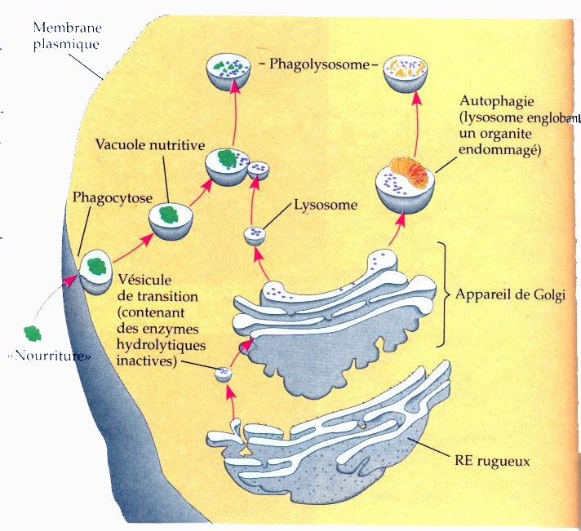
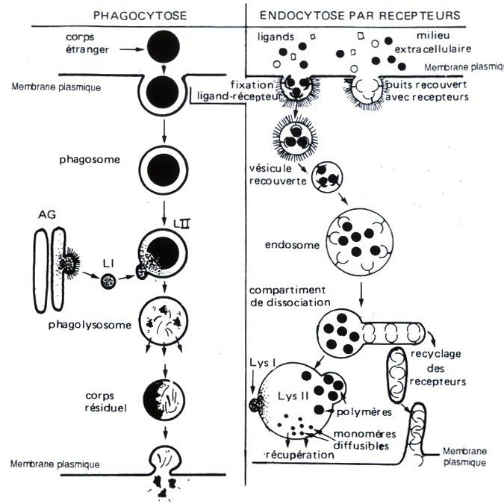
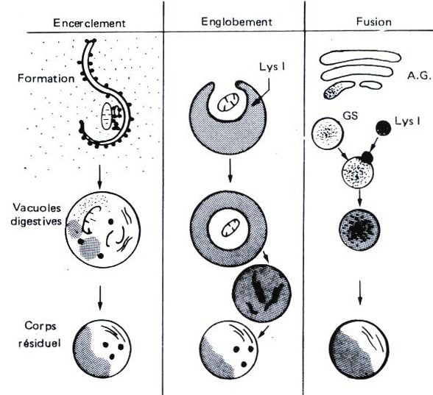
Fig 38:
Fig 39: formation et fonction des lysosomes_les lysosomes digèrent les matières absorbées par la cellule et recyclent les déchets intracellulaires
Fig 40: Formation des vacuoles
a_Formation des vacuoles hétérophagiques
b_Formation des vacuoles autophagiques

Slide 7
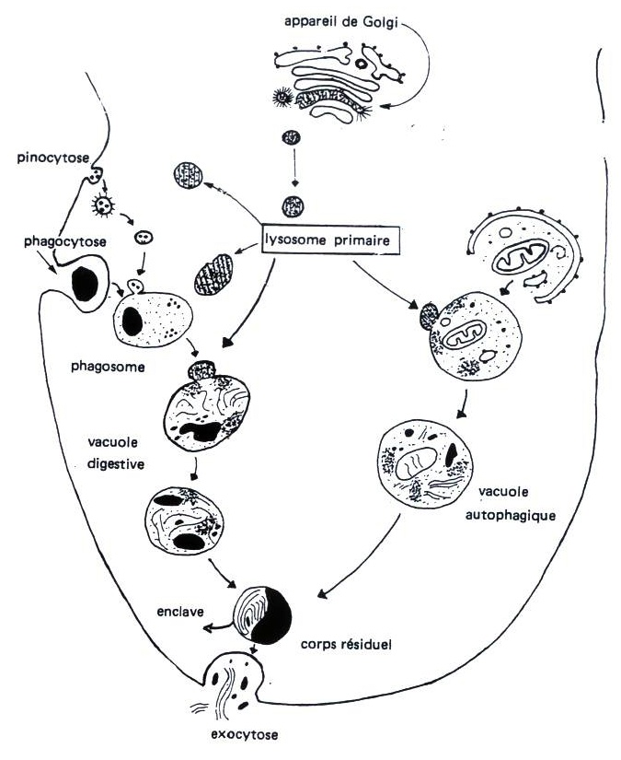
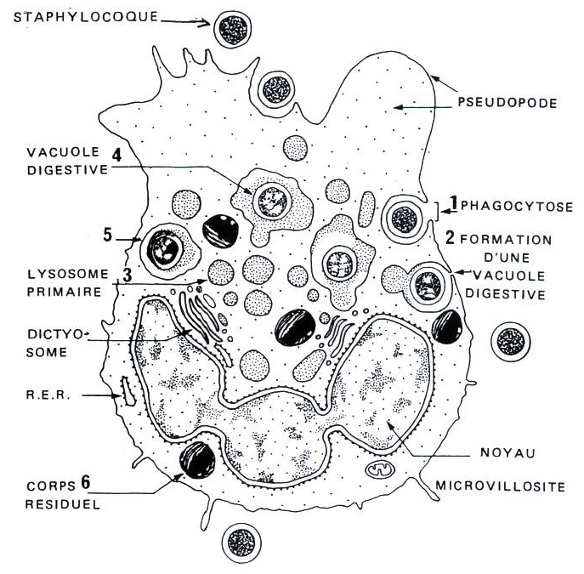
Fig 41: Formation de corps résiduels
Fig 42: Leucocyte polynucléaire phagocytant des staphylocoques

Slide 8
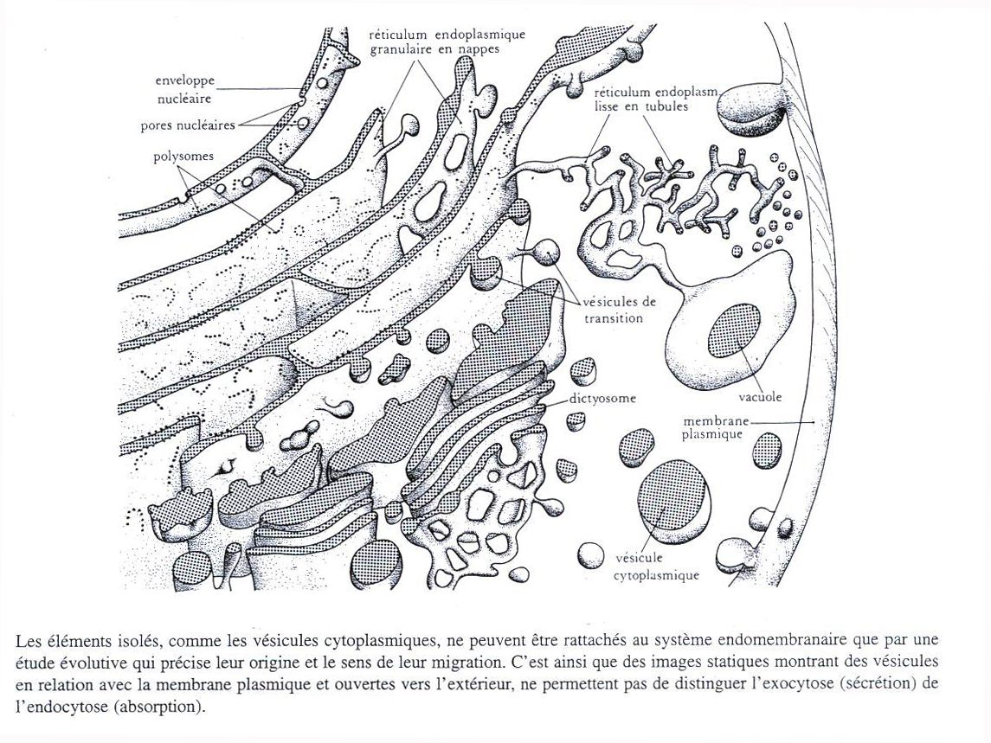
Fig 43: Continuité dans l’espace du réseau endomembranaire

Slide 9
Fig 44: Les flux membranaires au sein de la cellule = Continuité dans le temps du réseau endomembranaire

Slide 10
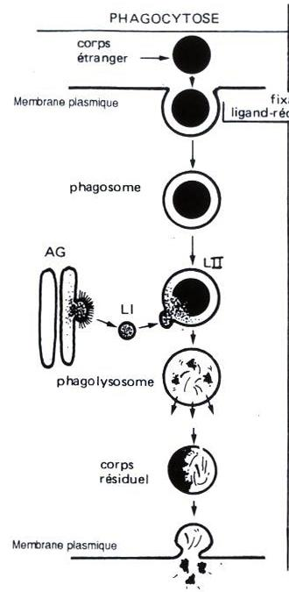
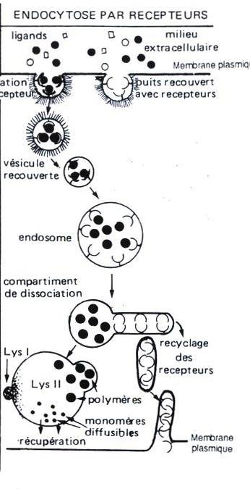
A - Formation des vacuoles hétérophagiques
Phagocytose / Endocytose
Endocytose par récepteurs
polymères
Membrane plasmique
Fixation
Ligand-récepteur
Phagosome/ endosome
Vésicule d’endocytose
AG
L II
endosome
L I
phagolysosome
L I
L II
Membrane plasmique
Membrane plasmique

